Slide 1
大学数学への認知心理学的接近
―心理学は大学数学をどう扱えるのかー
指定討論
寺尾 敦
青山学院大学社会情報学部

Slide 2
指定討論でお話しすること
３人の話題提供者へのコメント
質問
  大学数学の特徴は？ 大きな特徴のひとつ（しかし，あまり認識されていない？）は，問題のとらえ方を変えること？
  大学数学を研究対象とすることで，認知心理学は何かを得ることができるのか？

Slide 3
犬塚さんへのコメント
「大学数学への認知心理学的接近」につながるだろうか？
  「高校生が持つ数学信念の構造「高校生が持つ数学信念と数学的問題解決の関連」という研究を行っても，ほぼ同様の結果が得られるだろう．この研究が大学数学の認知心理学的研究にうまくつながるか？
  理系の大学生が大学数学を学ぶとき，高校数学との違いにとまどうという話はよく聞く．これは数学信念が揺さぶられているのでは？ 数学信念という側面で大学数学に切り込むなら，ねらい目はここでは？
  特定の数学的信念を持った人が理系の大学に進学する（さらには，数学を学習する）という因果関係もあるだろうが，大学数学を学ぶことで信念が変化するのでは？ 大学入試に適応的な信念と，大学数学の学習に適応的な信念は異なる？（「意味を考えない抽象的操作ができることも大事だよ！」と言われたことがある）

Slide 4
心理学統計の学習は，高校までに習っていない数学の学習かもしれないが，大学数学の学習ではないように思う．大学数学の特徴があまり見られないから？
  大学数学が高校までの数学とは大きく異なるのなら，文系学生の研究は「大学数学への認知心理学的接近」につながらないかもしれない．

Slide 5
岡本さんへのコメント
「大学数学への認知心理学的接近」につながるだろうか？
  多重な表象（たとえば，式とグラフ）の理解は，小学校のころから必要とされる．
  多重な表象を持つことのできない学生が，大学数学の理解に困難を示すということはあるだろう．しかし，そうした困難は大学数学で初めて生じるものか？
  高校数学までにはあまり表面化せず，大学数学の学習で現れてくる困難さとは？ そうした困難は，高校数学までに現れる困難に根があるのだろうか？

Slide 6
数学の苦手な，学生は数式を「読む」ことに時間がかかっている（その間に先生の話は進んでしまう）のではなく，数式を読むことをしていないかもしれない．
理解が追い付かないうちに先生の話が進んでしまうということはあるだろう．
  この問題と，個人差への対処として，授業で配布されるレジュメに説明を加筆したウェブと，数式で回答できる（そして，解答に応じて異なったフィードバックのできる）問題演習システムを構築中．

Slide 7
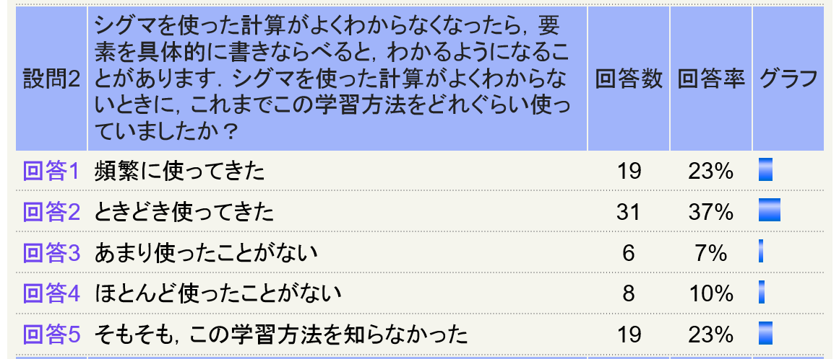

Slide 8
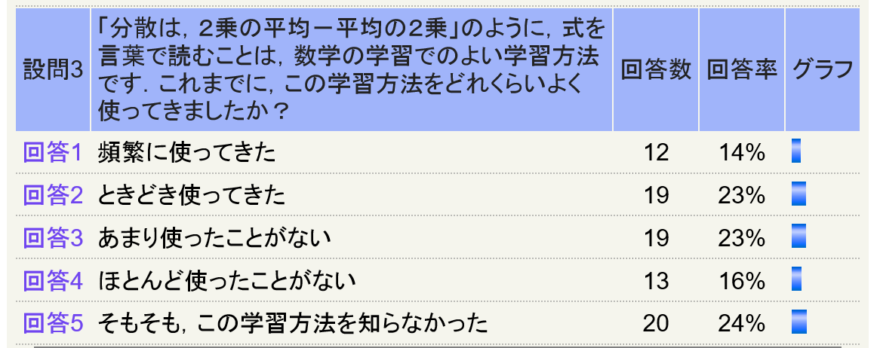

Slide 9
川添さんへのコメント
自分の学習経験では，線形代数は簡単（かんちがい），解析は難しいと思っていたので，数学教育の世界では線形代数が難しいとされている（解析との比較ではないだろうけれども）と知って新鮮だった．そして，なぜ線形代数が難しいのか，やっぱりよくわからない．
  行列の計算は足し算と引き算しか出てこないのに，計算手続きのどこが難しいのか？
  線形写像の理論がある程度難しいと感じられるのはわかる．
空間での４本目「ベクトル」を作れるかという問いは混乱するかも．「（平面）空間中のどこにでも行けるか」ならわかる？

Slide 10
ベクトルを使った平面や空間の問題（高校数学範囲）を解くことは，線形代数のその他の部分とは異なるかもしれない．

Slide 11
大学数学の特徴？
厳密性
  例：収束の定義，連続の定義，中間値の定理，平均値の定理
概念の拡張
  例：実関数から複素関数，数の拡張（整数→有理数→実数）
数学的対象の逐次的な構成
  例：集合→演算定義→結合法則（半群）→単位元→逆元（群）
抽象化
  例：幾何ベクトル→ベクトル空間，線形写像
理論を理解するための問題演習
  理論と問題が近い．テクニックはあまり必要でない
問題のとらえ方を変える

Slide 12
問題のとらえ方を変える
抽象化と関連するが，それだけではないように思う．
認知心理学の研究で関連するのは，科学的発見や洞察のプロセスの研究？
  問題の定式化を考える．問題空間の探索ではなく，問題空間の構築．

Slide 13
連立方程式
数列の漸化式
これらを「抽象化」して，「どちらも等式です」と言ってみたところであまり有益でない．しかし，行列とベクトルを利用して抽象化すると，問題のとらえ方が変わる．

Slide 14
連立方程式
行列とベクトルで表現すると，
一次方程式の形 Ax = b になった．「逆数」を使えば方程式の解が求められる．直線の交点を求める問題が，線形変換の逆像を求める問題に変わった．

Slide 15
高校数学での解法
数列の漸化式
行列とベクトルで表現すると，
等比数列の形になった．固有値と固有ベクトルを利用して，行列の n 乗を求める問題に変わった．

Slide 16
問題の漸化式を満たす解の全体は，2^{n-1}と3^{n-1}を基底とするベクトル空間を構成する．一般解は基底の線形和で，

Slide 17
心理学は何を得られるのか？
これまでに得られている認知心理学の知見を利用して，大学数学の理解過程を研究し，大学数学の教育の改善に寄与することはできるだろう．
大学数学を認知心理学の研究対象とすることで，認知心理学は新たな進展を得ることができるのだろうか？
  問題スキーマ，メタ認知，学習方略といった，基本的概念は出尽くした？
  こうした基本概念について，新しい展開を望むことができる？

